Slide 1
Память и внимание младших дошкольников 3-5 лет
Подготовила воспитатель МБДОУ №74 г. Нижнекамска
Валиева Альфия Вализановна

Slide 2
Память
Дошкольное детство — возраст, наиболее благоприятный для развития памяти. Как считал Л.С. Выготский, память становится доминирующей функцией и проходит большой путь в процессе своего становления. Ни до, ни после этого периода ребенок не запоминает с такой легкостью самый разнообразный материал.
Память -одно из свойств нервной системы, заключающееся в способности какое-то время сохранять информацию о событиях внешнего мира и реакциях организма на эти события, а также многократно воспроизводить и изменять эту информацию.

Slide 3
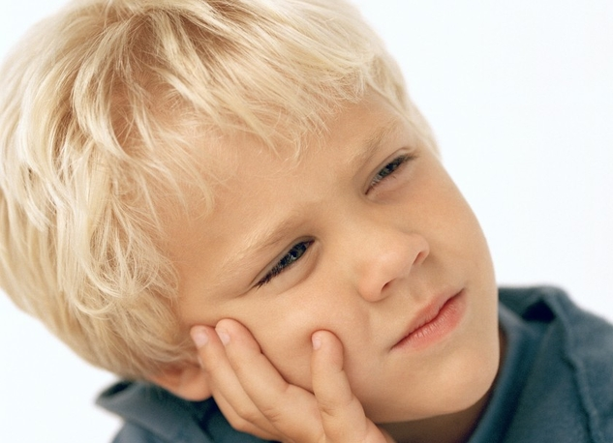
Память – это отражение прошлого опыта
Она основана на процессах:
Запоминание – это образование и закрепление в нервных клетках коры головного мозга информации в виде нервных импульсов, передающихся по отросткам этих клеток друг другу.
Процесс сохранения :
сохранение памятного следа;
сохранение связей в мозге.
Благодаря запоминанию и сохранению становится возможным воспроизведение информации, а также ее узнавание (припоминание).
Воспроизведение – процесс появления в ранее воспринятой информации, выполнение заученных движений.
Виды классификации памяти:
1. Объект запоминания:
– двигательная (моторная) – память движений и их систем.
– наглядно-образная, способствующая хорошему запоминанию лиц, звуков, цветов, форм предметов и так далее.
– словесно-логическая (или словесно-смысловая), которая позволяет запоминать информацию с помощью слов, опосредованно, с помощью смысловой структуры.
– эмоциональная память, при которой запоминаются пережитые чувства, эмоции и события.

Slide 4
Степень волевой регуляции памяти
Память делится на произвольную (которая используется, если нужно запомнить что-либо, и сам процесс требует усилий от человека) и непроизвольную (задача запоминания не ставится, это происходит само собой).
Длительность сохранения информации в памяти.
– кратковременную память-удерживает полученную информацию в течение короткого времени.
– оперативную память- обеспечивает кратковременное запечатление следов, необходимое для выполнения какого-либо действия или операции.
– долговременную память- сохранение информации в течение длительного времени при условии многократного ее повторения и воспроизведения.
Модальность запоминания:
– зрительную память;
– слуховую память;
– осязательную память (ощущения от прикосновений);
– двигательную память;
– пространственную память.
Способ запоминания.
- непосредственную (без осмысления материла)
-опосредованную память.

Slide 5
Виды нарушения памяти
По количественному признаку выделяют:
Амнезии: полное отсутствие воспоминаний на события, произошедшие в определенный период времени. Гипомнезии: частичное снижение памяти (может быть временным и постоянным). Гипермнезии: аномальное усиление памяти, вследствие которого человек способен запоминать и воспроизводить множество событий и информации на длительный период (усиливается способность к восприятию цифр). Амнезия, в сою очередь, может быть частичной (касается только определенного периода времени) и общей (потеря почти всех воспоминаний). Модально-специфические нарушения памяти
Это частичное выпадение процессов сохранения и последующего воспроизводства информации, воспринимаемой только одной системой чувств (принадлежащей к конкретной модальности). Различают нарушения зрительно-пространственной, акустической, слухоречевой, двигательной и других видов памяти (патологии коры головного мозга в зонах соответствующих анализаторов, вызванной травмами, опухолями или другими локальными воздействиями).
Модально-неспецифические нарушения памяти
Проявляются общими поражениями всех видов памяти (независимо от их модальности) в форме трудностей в запоминании, удержании и воспроизводстве текущей информации. Возникают расстройства как при произвольном, так и при непроизвольном восприятии информации.(главная причина – органические поражения головного мозга вследствие нарушения кровообращения, интоксикаций, болезни Альцгеймера).

Slide 6
Особенности памяти младших дошкольников
У детей 3-4 лет память непроизвольна. Ребенок не ставит перед собой цели что-то запомнить или вспомнить и не владеет специальными способами запоминания. Интересные для него события, действия, образы легко запечатлеваются, непроизвольно запоминается и словесный материал, если он вызывает эмоциональный отклик. Ребенок быстро запоминает стихотворения, особенно совершенные по форме: в них важны звучность, ритмичность и смежные рифмы. Запоминаются сказки, рассказы, диалоги из фильмов, когда ребенок сопереживает их героям. На протяжении дошкольного возраста повышается эффективность непроизвольного запоминания. Причем, чем более осмысленный материал запоминает ребенок, тем запоминание лучше. Смысловая память развивается наряду с механической.
К 4 - 5 годами начинает формироваться произвольная память. Сознательное, целенаправленное запоминание и припоминание появляются только эпизодически. Обычно они включены в другие виды деятельности, по­скольку они нужны и в игре, и при выполнении поручений взрослых, и во время занятий — подготовки детей к школьному обучению. Наиболее трудный для запоминания материал ребенок может воспроизвести, играя.
Двигательная память у детей дошкольного возраста достигает уровня развития, позволяющего уже выполнять тонко координированные действия, связанные с овладением письменной речью.
Эмоциональная память является сознательной.

Slide 7
Нарушение памяти у детей
Нарушения памяти у детей связанны как с врожденной умственной отсталостью, так и с приобретенными в детском возрасте состояниями. Проблемы проявляться форме ухудшения процессов запоминания и воспроизведения информации (гипомнезия), так и полного выпадения отдельных эпизодов воспоминаний (амнезия). Амнезия у детей может наступать вследствие травм, отравлений (в том числе и алкогольных), коматозных состояний и психических заболеваний.
Но, наиболее часто у детей наблюдается частичное нарушение памяти вследствие гиповитаминоза, астенических состояний (нередко вызываемых частыми ОРВИ), неблагоприятного психологического климата в семье и детском коллективе. Такие нарушения сочетаются с отсутствием усидчивости, проблемами удержания внимания.
Память у детей с нарушениями зрения
Более 80 % информации человек получает со зрением.
Характерно снижение объема и скорости запоминания, более быстрое забывание усвоенного материала вследствие меньшего эмоционального значения незрительных образов. Среднее количество повторений информации, необходимое для эффективного запоминания почти в два раза больше, чем у зрячего ребенка.
В процессе адаптации к нарушениям зрения усиливается словесно-логический компонент запоминания, увеличивается объем кратковременной слуховой памяти. Одновременно ухудшается двигательная память.

Slide 8
Как развивать память
Для ребенка-дошкольника очень важно, чтобы выполнение задачи запомнить что-либо подкреплялось достижением непосредственного результата в его практической деятельности. Если просто сказать ребенку-дошкольнику: «Запомни это!», то такая инструкция в большинстве случаев не достигает цели, так как она не связана с его деятельностью.

Slide 9
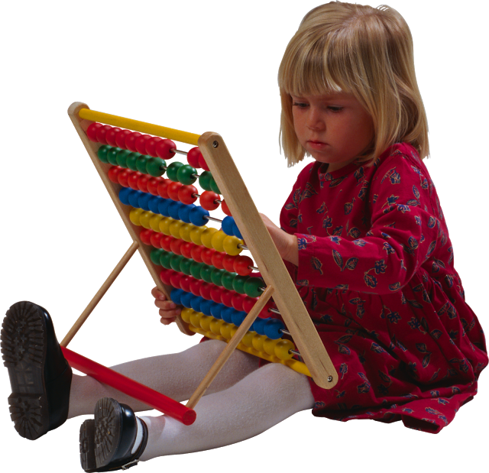
1. Новые знания должны иметь значение для ребенка. Чем больше они соприкасаются с его интересами, увлечениями, тем легче ему будет их запомнить.
2. Информация должна быть интересной для ребенка. Все, что вызывает подлинный интерес, запоминается легко и прочно.
3. У ребенка должна быть сильная мотивация к запоминанию информации. Информация может быть заучена, но если она не имеет устойчивой значимости для ребенка, то она, скорее всего, очень быстро будет забыта. Важно научиться создавать для ребенка дополнительную мотивацию, которая послужит стимулом запомнить и сохранить ту или иную информацию с большим желанием и продуктивностью.
4. Память в первую очередь реагирует на яркие впечатления. То, что ярко, необычно, чем-то выделяется, запоминается легче и продуктивнее.

Slide 10
5. Чем больше информации включено в деятельность, которую совершает ребенок, тем быстрее и прочнее она запоминается. С одной стороны, если знания включены в какую-то деятельность, которую осуществляет ребенок, то они усваиваются быстрее. С другой стороны, особенно хорошо запоминается та информация, которая используется в деятельности ребенка, то есть применяется на практике.
6. Заучиваемый материал должен быть понятен ребенку. Непонятная информация обычно не вызывает интереса. А понятная, наоборот, запоминается быстрее и прочнее, так как ассоциируется с уже усвоенными ранее знаниями.
7. Середина материала запоминается хуже, чем начало и конец. Середина материала требует большего числа повторений, большего понимания и внимания.
8. Память нужно «кормить» полезной для нее пищей:
Полезной едой;
Физическими нагрузками. спортом и прогулками на свежем воздухе.
Общие рекомендации к проведению игр:
играйте с малышом, когда у него и у вас хорошее настроение;
игры усложняются постепенно, а начинать нужно с самого простого;
материал для игр (картинки, сюжеты) выбирайте понятный для восприятия ребенка;
начинайте играть с повторения того, что ребёнок уже знает, чтобы закрепить полученные знания и создать ситуацию успеха.

Slide 11
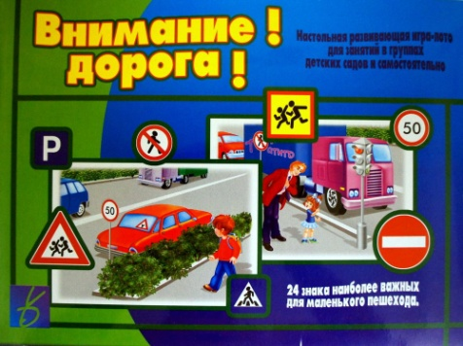
Игры направленные на развитие зрительной памяти, концентрации зрительного внимания, развитие устойчивости взгляда.
• НАЙДИ ИГРУШКУ • ПРЯТКИ • НАЙДИ ТАЙНИК • ФОТОГРАФИЯ, ИЛИ ЧЕГО НЕ ХВАТАЕТ? •ЧТО ИЗМЕНИЛОСЬ? • УЗОРЫ др.игры.
Игры для развития слухоречевой памяти формируют устойчивость акустического внимания, расширение объема слухового восприятия, подготовка акустических систем ребенка к усвоению фонем родного языка:
• ЗА ПОКУПКАМИ• ПУТЕШЕСТВИЕ •КТО ПРИШЕЛ В ГОСТИ? •ВЕСЕЛЫЙ ПОЕЗД •НАЙДИ ПАРУ и др.
Двигательная память : • ТАНЕЦ •Это универсальная игра, направленная на развитие не только двигательной памяти, но и зрительной, слухоречевой, а также пространственных представлений и воображения.
Можно и нужно развивать все виды памяти ребенка в повседневной жизни, в быту. Просите ребенка время от времени, закрыв глаза, угадывать на ощупь принесенный вами предмет (тактильная память), на вкус угадывать приготовленное блюдо, по звуку (шум, треск, звон и т. д.) определять знакомый ему источник.

Slide 12
Внимание
Внимание - это направленность и сосредоточенность нашего сознания на определенном объекте: Внешнее внимание направлено на окружающие предметы и явления, внутреннее - на собственные мысли, чувства и переживания.
Виды внимания:
Непроизвольное внимание не зависит ни от нашего желания, ни от нашей воли или намерений. Оно происходит, возникает как бы само по себе, без всяких усилий с нашей стороны.
Произвольным (преднамеренным) вниманием, когда человек ставит себе определенную цель и прилагает усилия, старания для ее достижения. Произвольное внимание иногда переходит в так называемое послепроизвольное внимание. Одним из условий такого перехода является интерес к определенной деятельности.

Slide 13
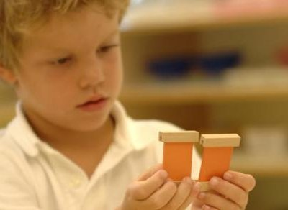
Свойства внимания:
Сосредоточенность - это удержание внимания на одном объекте или одной деятельности при отвлечении от всего остального.
Устойчивость - это длительное удержание внимания на предмете или какой-нибудь деятельности.
Объем - это количество объектов, которые охватываются вниманием одномоментно, одновременно.
Распределение внимания - это умение выполнять две или более различные деятельности, удерживая на них свое внимание.
Переключение - это сознательное и осмысленное перемещение внимания с одного предмета или действия на другие, это перестройка внимания, переход его с одного объекта на другой в связи с изменением задачи деятельности.

Slide 14
Виды нарушения внимания
порхающая рассеянность (рассеянное внимание);
старческая рассеянность (рассеянность с неспособностью переключаться);
невнимательность ученого (чрезмерная концентрация внимания с неспособностью быстро переключаться);
специфические нарушения, если они касаются только одних видов внимания или памяти;
модально-неспецифические нарушения внимания, когда одновременно возникают дефекты зрительных, слуховых, тактильных и двигательных анализаторов.

Slide 15
Особенности внимания младших дошкольников
Внимание – это, прежде всего, устойчивая реакция ребенка на внешнее воздействие окружающей среды. У детей 3-5 лет преобладает непроизвольное внимание, оно не требует усилий и возникает само по себе. Проявляется в реакции ребенка на все яркое, шумное и необычное.
Нарушение внимания у детей:
Рассеянность (концентрация внимания).Влияет:
Высокие нагрузки и переутомление, гиперактивность и импульсивность, компьютер и телевизионные передачи.

Slide 16
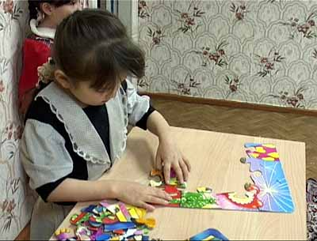
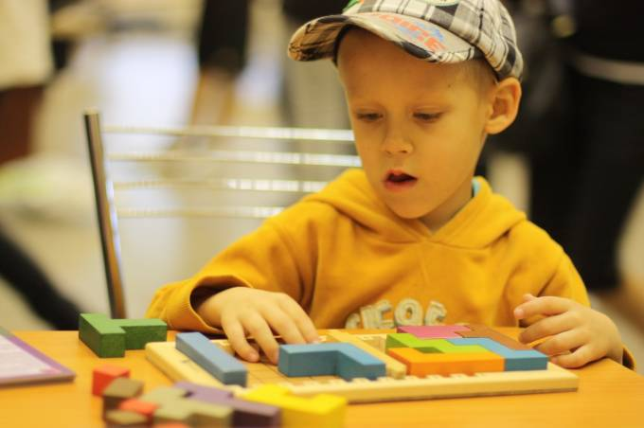
Как развивать внимание
При организации занятий:
не прячьте свои эмоции. Играя с ребенком, проявляйте интерес, восторг или удивление;
придумывайте неординарные способы привлечь внимание ребенка. Не забывайте, что привлечь его можно с помощью чего-то неожиданного, наглядного или эмоционального;
в любом упражнении давая ребенку задание, следите за тем, чтобы оно было внятным, конкретным, доброжелательным и пошаговым;
занимайтесь с ребенком, когда этому располагают его настроение и самочувствие, а также когда рядом нет помех, в виде ярких игрушек, шумов, музыки и различных движущихся объектов;
если ребенок занят, не отвлекайте его чтобы дать новое задание.

Slide 17
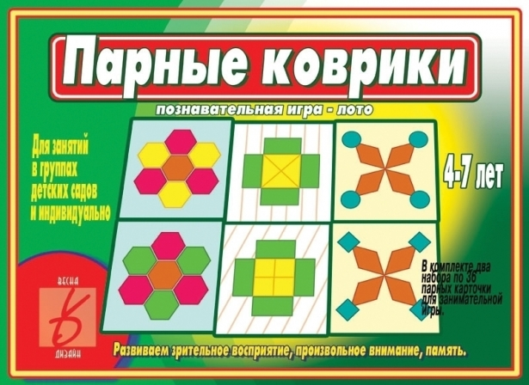
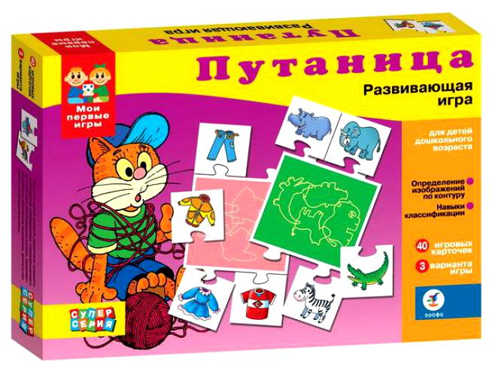
Виды игр для детей развивающих внимание
Развитие концентрации внимания: «корректурная проба» (вычеркнуть за определённое время одинаковые буквы).
Увеличение объема внимания и развитие кратковременной памяти: запоминанием определенного количества и порядка расположения предметов (какой игрушки не хватает, найди отличия).
Тренировка и развитие распределения внимания :ребенку дается сразу два задания, которые он должен выполнять одновременно.
Развитие умения переключаться: «съедобное-несъедобное», или «Ухо-нос».
Помните, что вы должны быть внимательны к ребенку. А главное – это систематичность и регулярность занятий. Вы можете играть с ребенком в любом месте, по дороге в магазин, в очереди или в транспорте. Такое развлечение принесет ребенку огромную пользу и разовьет в нем не только внимание, но и уверенность в себе.

